Slide 1
微信公众号开发
—.Net组 曾军毅
Notes:
模块化，应该做开发的人员都有了解。
比方说JAVA端的开发人员，如果想要引入别人的模块，只需要在java文件的顶部引入需要的java类就可以了。
但是前端技术这几天也是快速发展，前端的功能也越来越复杂，而且涉及的技术比较广泛，那么我们如何把css,html,js这些技术统一管理起来，形成模块化，最终达到继承和复用的功能呢，那么我们就来看一下前端模块化开发整个思路的形成。

Slide 2
内容介绍
准备工作, 环境配置
菜单配置, 消息推送
分享
多客服
获取微信用户信息
微信支付
调试
注意事项及技巧
Notes:
JSP 中的还有 include ，它可以将一个JSP文件引入到另一个JSP文件内。
ajax的loadhntml的方式分别进行载入
手动合并的形式、

Slide 3
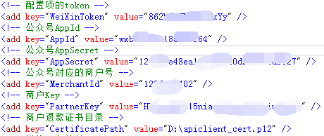
准备工作
微信公众号(服务号, 订阅号)
微信支付, 商户平台
五个重要配置数据
部分功能要申请获得(收费, 模板消息(添加功能插件), 微信支付)
Notes:
JSP 中的还有 include ，它可以将一个JSP文件引入到另一个JSP文件内。
ajax的loadhntml的方式分别进行载入
手动合并的形式、

Slide 4
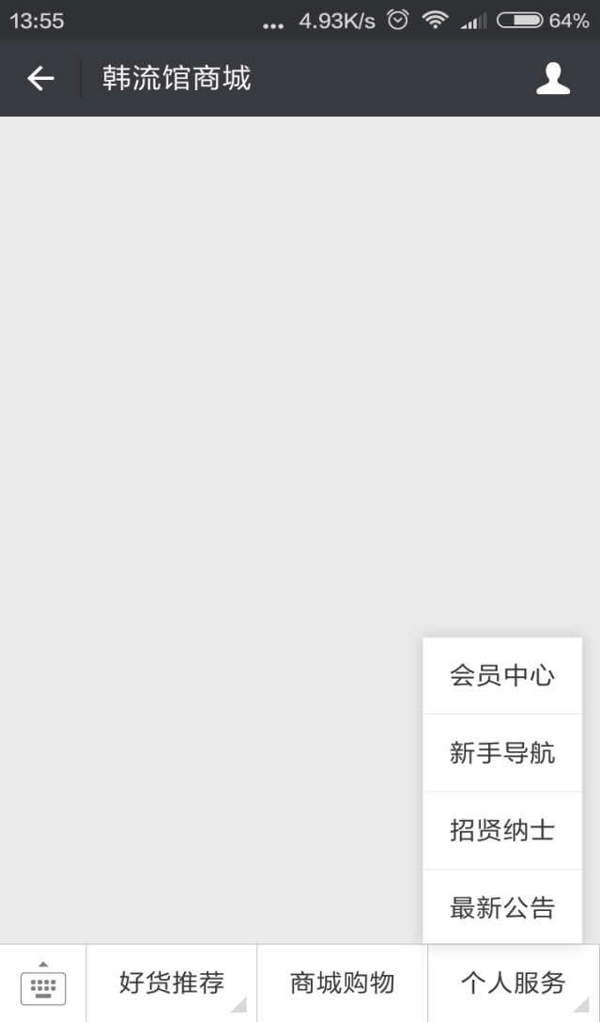
整体认识
Web 网站, .net, php, java等主流web开发语言
内嵌在微信中, 设置微信按钮点击进入到一个web站点
手机网站, 响应式, 自适应,
html5 + css3
Notes:
JSP 中的还有 include ，它可以将一个JSP文件引入到另一个JSP文件内。
ajax的loadhntml的方式分别进行载入
手动合并的形式、

Slide 5
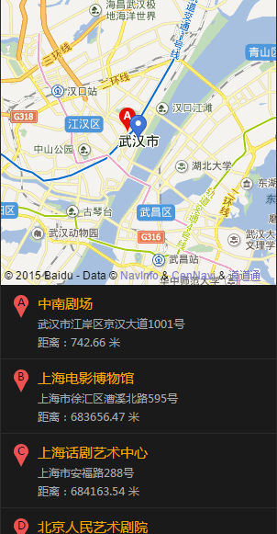
具体细节
Http请求(百度地图, 支付宝), 创建Request, 提供请求必须数据(不同接口要求数据不一, json, xml), 返回请求结果.
微信浏览器内置对象(WeixinJSBridge, 支付, 分享)
Notes:
JSP 中的还有 include ，它可以将一个JSP文件引入到另一个JSP文件内。
ajax的loadhntml的方式分别进行载入
手动合并的形式、

Slide 6
后台总览
开发者模式和微信支付
绑定域名
配置菜单
授权 openeid, 域名
绑定域名(验证域名, 返回空字符串, 验证防止攻击)
Notes:
JSP 中的还有 include ，它可以将一个JSP文件引入到另一个JSP文件内。
ajax的loadhntml的方式分别进行载入
手动合并的形式、

Slide 7
绑定域名
验证域名, 返回空字符串,
验证防止攻击绑定域名
处理消息

Slide 8
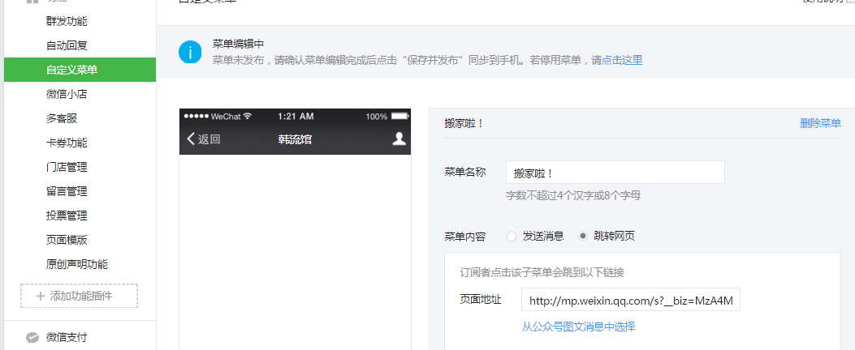
配置菜单
后台配置(简单功能)
代码配置(高级功能)

Slide 9
配置菜单
type: click, view, event…
view链接http://www.daboowifi.com
event 发消息

Slide 10



推送消息
工作原理(用户点击按钮, 消息抵达微信服务器, 微信服务器把消息发送至后台配置的url地址, 回复文本消息至微信服务器, 微信服务器把消息发送至用户)
type 文本消息, 图片消息, 图文消息, 模板消息, 视频消息, 语音消息
fromuser, touser
xml字符串(CDATA), 写回响应流

Slide 11
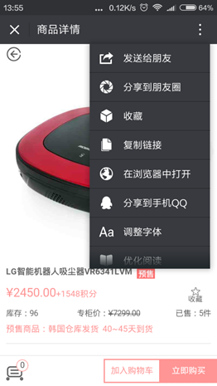
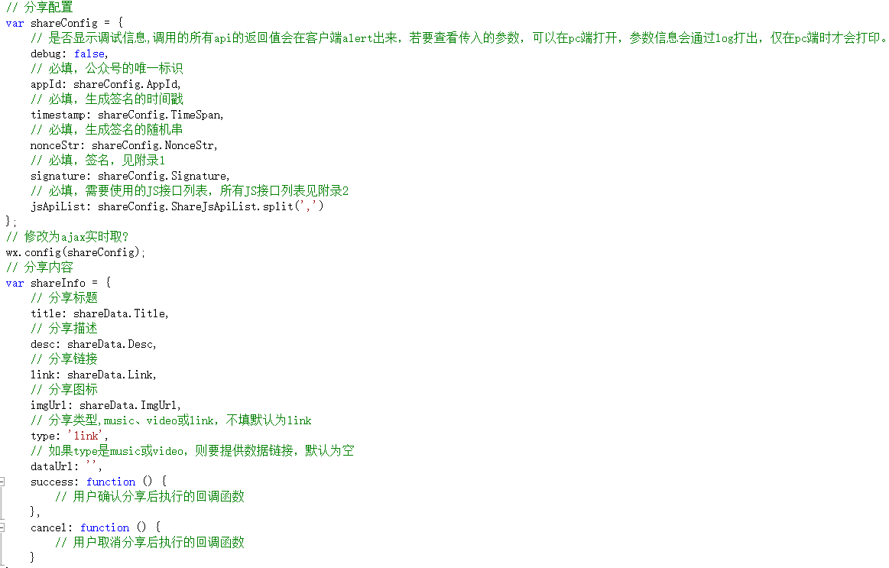
微信分享
参数配置
添加要使用的接口
配置接口参数, url, 图片, 说明
菜单隐藏, 按钮隐藏
调试(分享到QQ)

Slide 12
客服消息
为什么有客服消息
有pc和微信两个客户端
pc页面定制
消息, 文本消息, 修改类型参数, 原路返回(服务器自动配置)
后台配置客服小二(A君, B君)
指定小二进行服务

Slide 13
调试
我们访问微信服务器, 只要联网了就可以在本地发起
微信访问我们(支付后的回调, 公网地址)
建议有一个测试公众号进行测试
本地调试通过代理(nginx)

Slide 14
注意事项及技巧
配置菜单, 请求成功后没有效果(缓存)
支付添加配置(测试环境中进行支付, url地址)
获取openid时如有用cookie, 注意编码, 授权地址配置
服务器分布式布署, 缓存access_token, access_token获取
缓存键名注意更换(redis)
多打日志

Slide 15
END
—.Net组 曾军毅
Notes:
模块化，应该做开发的人员都有了解。
比方说JAVA端的开发人员，如果想要引入别人的模块，只需要在java文件的顶部引入需要的java类就可以了。
但是前端技术这几天也是快速发展，前端的功能也越来越复杂，而且涉及的技术比较广泛，那么我们如何把css,html,js这些技术统一管理起来，形成模块化，最终达到继承和复用的功能呢，那么我们就来看一下前端模块化开发整个思路的形成。

